Slide 1
C 程式設計實習課練習題

Slide 2
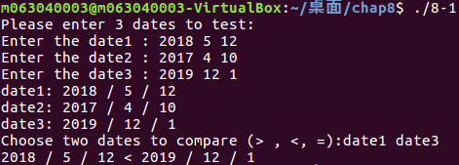
課堂練習8-1： Overload ‘<‘ ‘==‘ ‘>’
請設計一個用來保存日期的class Date，其private中的變數必須包含：年／月／日
第一部分必須能夠輸入三筆資料，且這三筆各自以class宣告，並且印至螢幕上。
第二部分必須比較輸入的日期先後順序。使用Non-member function方式，overloading “>” ”<” “==”三個判斷運算子。
> : 過載成回傳日期A是否在日期B之後。
< : 過載成回傳日期A是否在日期B之前。
== : 過載成回傳日期A是否等於日期B。

Slide 3
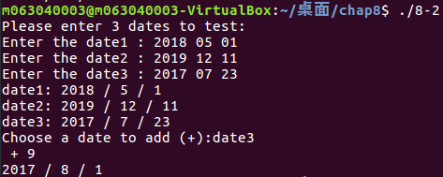
課堂練習8-2：Overload ‘ + ‘
承8-1的class Date，請使用Non-member function方式，overload “+”，將其變成可以
計算幾天後的日期。
此題無需考慮閏年與否，2月以28天計算。
+ : 過載後須回傳的相加後之日期。

Slide 4

課堂練習8-3：Overload ‘ – ‘
承8-1的class Date，請使用Non-member function方式，overload “-”，可以計算兩個
日期差距幾天的功能。
此題無需考慮閏年與否，2月以28天計算。
- : 過載後必須計算出兩日期相減之後的結果，回傳值為 int-type。

Slide 5
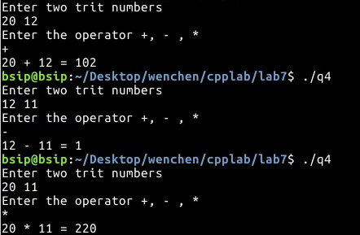
課堂練習8-4：三進位計算
寫一支程式，可以計算三進位的加法、減法與乘法，必須建立一個Class Trit， operator overloading 使用member function 來完成:
Hint : 可將三進位轉成十進位後作計算，計算完成後再轉回。
十進位 | 三進位
0 | 0
1 | 1
2 | 2
3 | 10
4 | 11
5 | 12
6 | 20
十進位 | 三進位
7 | 21
8 | 22
9 | 100
10 | 101
11 | 102
12 | 110
13 | 111
6 + 5 = 11
5 - 4 = 1
6 * 4 = 24

